Slide 1

Avis Restau : Etude de faisabilité pour Ajout de fonctionnalités

Slide 2
Plan
Introduction : contexte, données, activités
Partie 1 : Données visuelles
Partie 2 : Données textuelles
Partie 3 : Récupération de données
Conclusion

Slide 3
Contexte
Plate-forme Avis-Restau
Etiqueter automatiquement des photos
Détecter les sujets d’insatisfactions

Slide 4
Données visuelles
Photos (200,000)
Fichier de métadonnées incluant :
Id photo
Id business
Caption : Légende (texte libre)
Label : catégorie (parmi inside, outside, food, drink, menu)

Slide 5
Données textuelles(1)
5 fichiers de données : entreprises, utilisateurs, tips, checkin, avis
Entreprises identifie les commerces et référence type de commerce, localisation, horaires, services et attributs additionnels, notation moyenne…
Avis contient les notes et les avis donnés aux commerces par les utilisateurs, ainsi que quelques appréciations optionnelles

Slide 6
Activités menées
Equilibrage du dataset
Mise en place de fonctions de pré-traitement des images
Essais en classification de différentes combinaisons de :
Pré-traitement
Algorithme de détection (SIFT/ORB)
Hyperparamètres (nombre de features détectées par images, nb clusters avant vectorisation)
Utilisation d’un réseau de neurones en transfer learning
Mise en place de fonctions de pré-traitement des commentaires
Construction manuelle d’un modèle de sujets basique par segmentation
Vectorisation avancée (tfidf + bi et trigrammes), modèle LDA
Visualisation des topics avec pyLDAvis
Récupération de données ciblées sur les restaurants d’une ville via l’API GraphQL Yelp

Slide 7
Partie 1 : Données visuelles

Slide 8
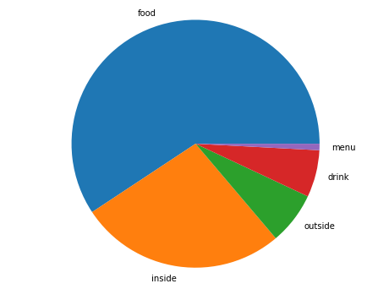
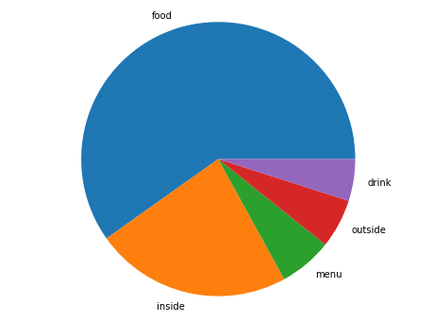
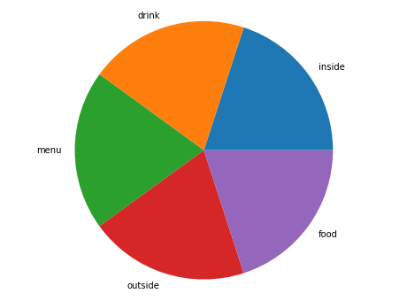
Equilibrage du dataset
Génération
images
Down
Sampling

Slide 9
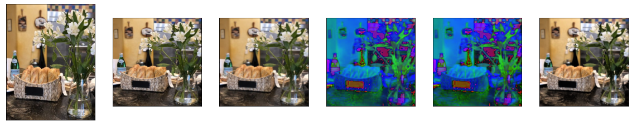
Pré-traitement des images avant ORB
Redimensionnement (resize)
Filtrage Gaussien (gaussianblur)
Conversion de BGR vers HSV (cvtcolor)
Egalisation V (equalize)
Re-transfert HSV vers BGR (cvtcolor)

Slide 10
Détection de features ORB / SIFT et apprentissage supervisé
Rapide, léger mais moins précis : ORB préféré à SIFT
En cas de ressources de calcul limitées
Apprentissage supervisé par Random Forest
Fonction de transformation pour le pré-traitement
Estimateur/transformateur sklearn défini pour l’extraction de features

Slide 11
Résultats des essais en apprentissage supervisé 1/2
Model | baseline (stratified random) | Greyscale, SIFT, 500 features | Greyscale, ORB, 500 features | Greyscale, ORB, 200 features | Color, ORB, 500 features | Color, ORB, 200 features
ROC_AUC score | 0,506 | 0,866 | 0,691 | 0,700 | 0,691 | 0,699
Modèle retenu | Greyscale, SIFT, 200 features
ROC_AUC score | 0,872

Slide 12
Résultat des essais en apprentissage supervisé 2/2
Matrice de confusion du modèle sur le jeu de test (20%)
Prédiction→ | drink | food | inside | menu | outside
Etiquette Yelp :
drink | 136 | 47 | 25 | 14 | 23
food | 42 | 134 | 9 | 8 | 12
inside | 17 | 27 | 136 | 7 | 64
menu | 7 | 4 | 10 | 227 | 22
outside | 23 | 18 | 62 | 20 | 106

Slide 13
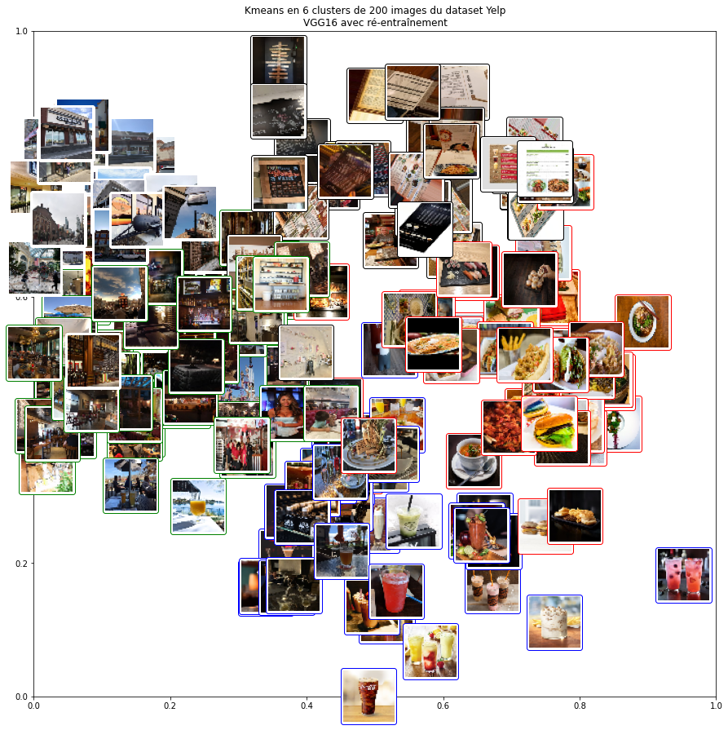
CNN + KMeans
VGG16
Retrait de la couche softmax
Prédiction des features (4096)
Réduction de dimension par PCA (95%ev)
Segmentation par Kmeans (5 clusters)

Slide 14
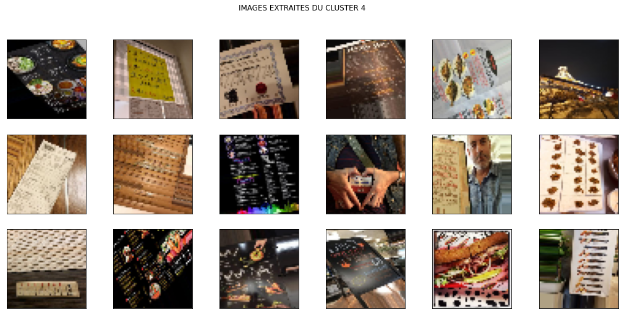
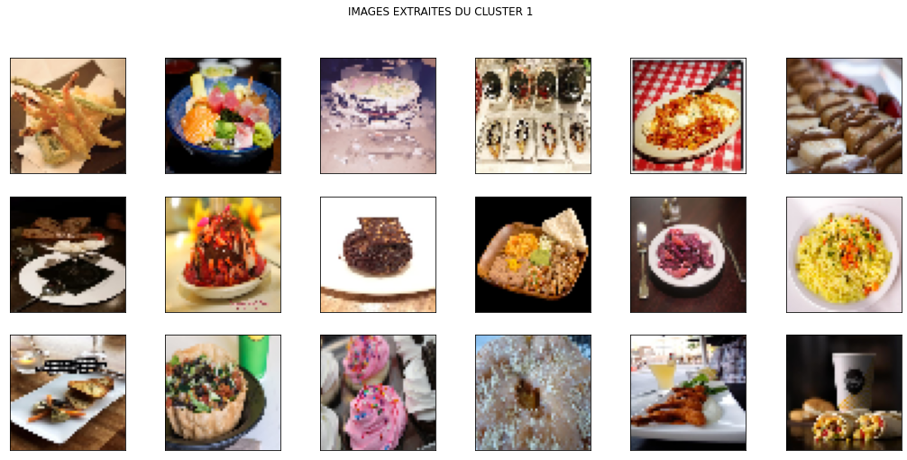
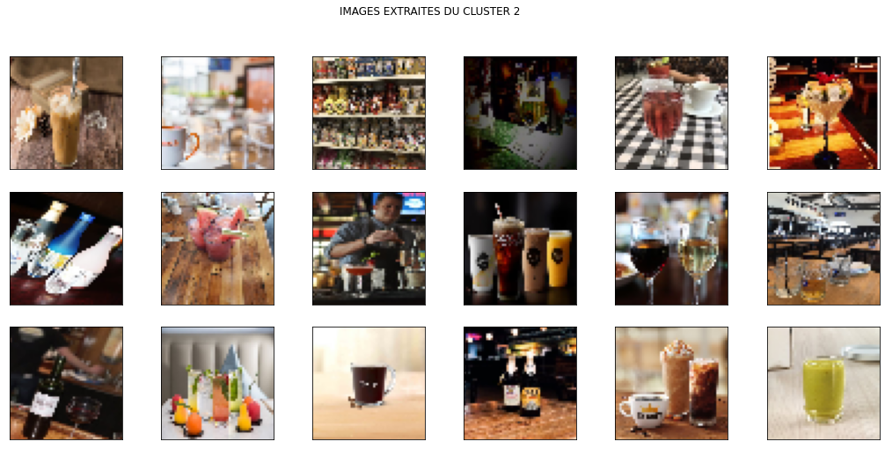
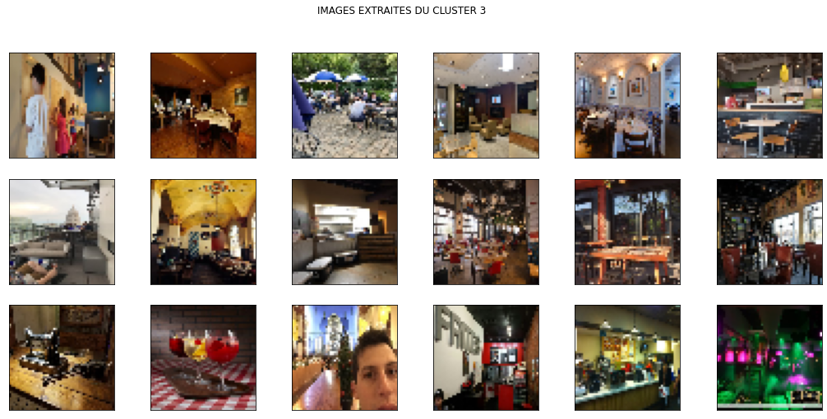
Résultats du pipe CNN + KMeans
ARI :
0,60 en feature extraction pure
0,73 avec ré-entraînement du réseau
Clusters obtenus :

Slide 15
Partie 2 : Données Textuelles

Slide 16
Données Textuelles, modèle simplifié 1/2 Pré-traitement manuel
Sélection des reviews de restaurant avec rating <3
Lowcase
Tokenisation par nltk – regexptokenizer
Suppression manuelle des stopwords anglais inclus dans nltk.corpus
Stemming avec PorterStemmer
'I think the place that has flies flying around even a couple is gross. Not in our food but at least a couple flying around. Can only imagine the kitchen but no evidence to claim that. Food was average. Not going there again unless someone pays me to.'
'i think the place that has flies flying around even a couple is gross. not in our food but at least a couple flying around. can only imagine the kitchen but no evidence to claim that. food was average. not going there again unless someone pays me to.'
['i', 'think', 'the', 'place', 'that', 'has', 'flies', 'flying', 'around', 'even', 'a', 'couple', 'is', 'gross', 'not', 'in', 'our', 'food', 'but', 'at', 'least', 'a', 'couple', 'flying', 'around', 'can', 'only', 'imagine', 'the', 'kitchen', 'but', 'no', 'evidence', 'to', 'claim', 'that', 'food', 'was', 'average', 'not', 'going', 'there', 'again', 'unless', 'someone', 'pays', 'me', 'to']
['think', 'place', 'flies', 'flying', 'around', 'even', 'couple', 'gross', 'food', 'least', 'couple', 'flying', 'around', 'imagine', 'kitchen', 'evidence', 'claim', 'food', 'average', 'going', 'unless', 'someone', 'pays']
['think', 'place', 'fli', 'fli', 'around', 'even', 'coupl', 'gross', 'food', 'least', 'coupl', 'fli', 'around', 'imagin', 'kitchen', 'evid', 'claim', 'food', 'averag', 'go', 'unless', 'someon', 'pay']

Slide 17
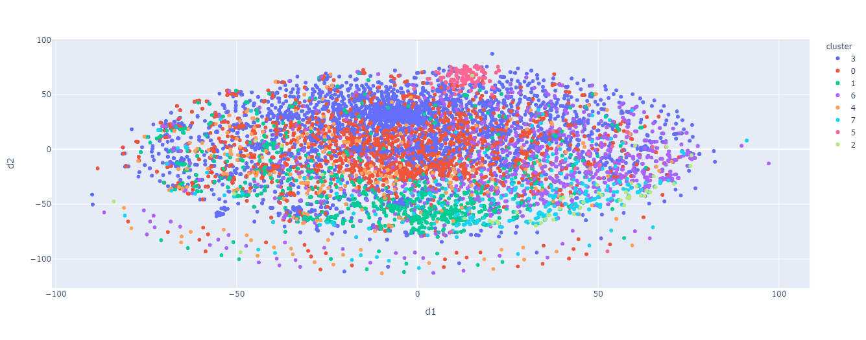
Données Textuelles, modèle simplifié 2/2 Extraction manuelle
Création d’un dictionnaire (termes les plus fréquents)
Fonction de vectorisation
PCA
Cluster 0: ['food', 'place', 'good', 'like', 'time', 'servic', 'go', 'get', 'order', 'one', 'restaur', 'would’]
Cluster 1: ['order', 'time', 'food', 'place', 'get', 'go', 'back', 'one', 'would', 'like', 'wait', 'ask’]
Cluster 2: ['order', 'tabl', 'us', 'ask', 'food', 'get', 'time', 'would', 'said', 'one', 'wait', 'back’]
Cluster 3: ['food', 'place', 'servic', 'order', 'go', 'time', 'good', 'like', 'back', 'get', 'one', 'even’]
…..
KMeans
T-SNE

Slide 18
Données textuelles : Pré-traitement avancé
Utilisation de Countvectorizer et Tfidfvectorizer
Inclusion des bi et trigrammes
Exclusion des mots de 3 lettres et moins
Suppression automatique des accents, des majuscules et des stopwords en anglais
Retenue uniquement des 10000 features les plus fréquents

Slide 19
Données textuelles, modélisation de topic avec LDA
Utilisation de log-likelihood
Problème connu de mesure avec multigrammes et fréquences standardisées (cf notebook)
On visualise seulement les scores de LDA sur monogrammes en tf pour évaluer le nombre de topics du modèle
On utilise le nombre de topics retenu sur les vecteurs tfidf

Slide 20
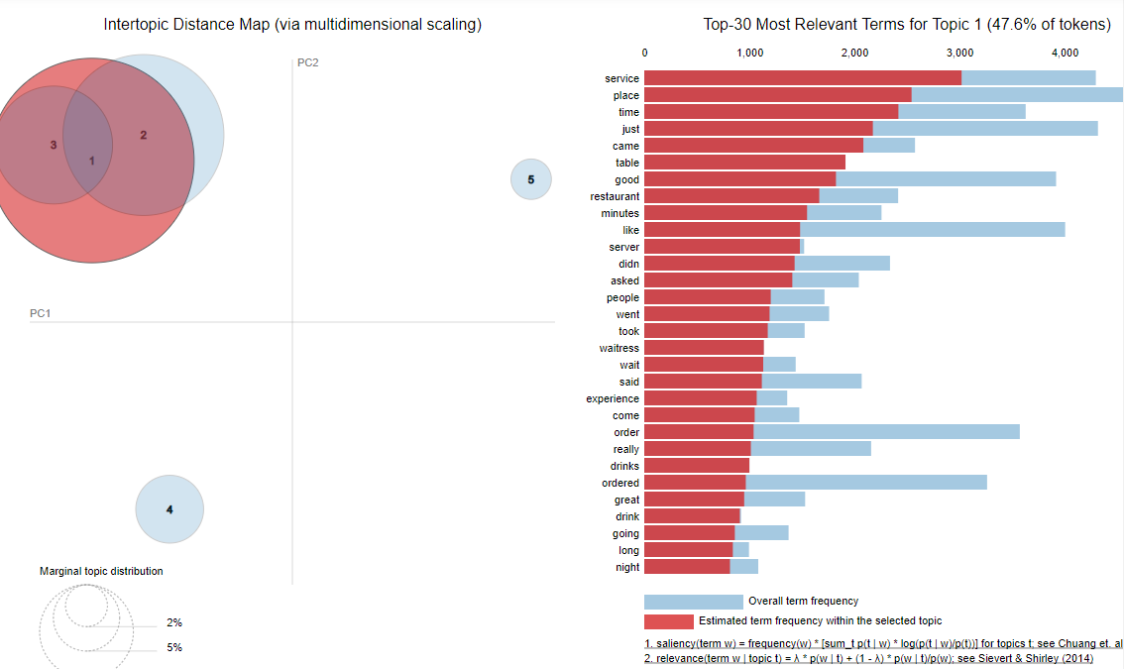
Visualisations avancées avec pyLDAvis
Modèle LDA, Vectorisation tf avec trigrammes des commentaires :

Slide 21
Partie 3 : Récupération de données

Slide 22
Récupération de données sur Yelp
Utilisation de l’API GraphQL
2 requêtes :
Etape 1 : recherche des id, nom, rating moyen et url-photo, récupération de 200 lignes
Etape 2 : récupération de reviews et ratings individuels
Etape 3 : aggrégation dans un dataframe et sauvegarde dans un fichier .csv
Recherches 100% fonctionnelles
Récupération des données critiques possible mais limitée

Slide 23
Conclusion
Mise en place de fonctions de pré-traitement des images
Classification ou clusterings possibles, l’utilisation d’un classifieur est recommandée
Mise en place de fonctions de pré-traitement des avis
Détection de sujets d’insatisfaction possible
Récupération de données possible mais assez limitée
→Use case réalisable mais besoin de ressources de calcul pour traiter les données en quantité et entraîner un bon modèle

Slide 24
Questions ?

